Slide 1
Инструкция
по подписанию
документа
(Электронный Документооборот)

Slide 2
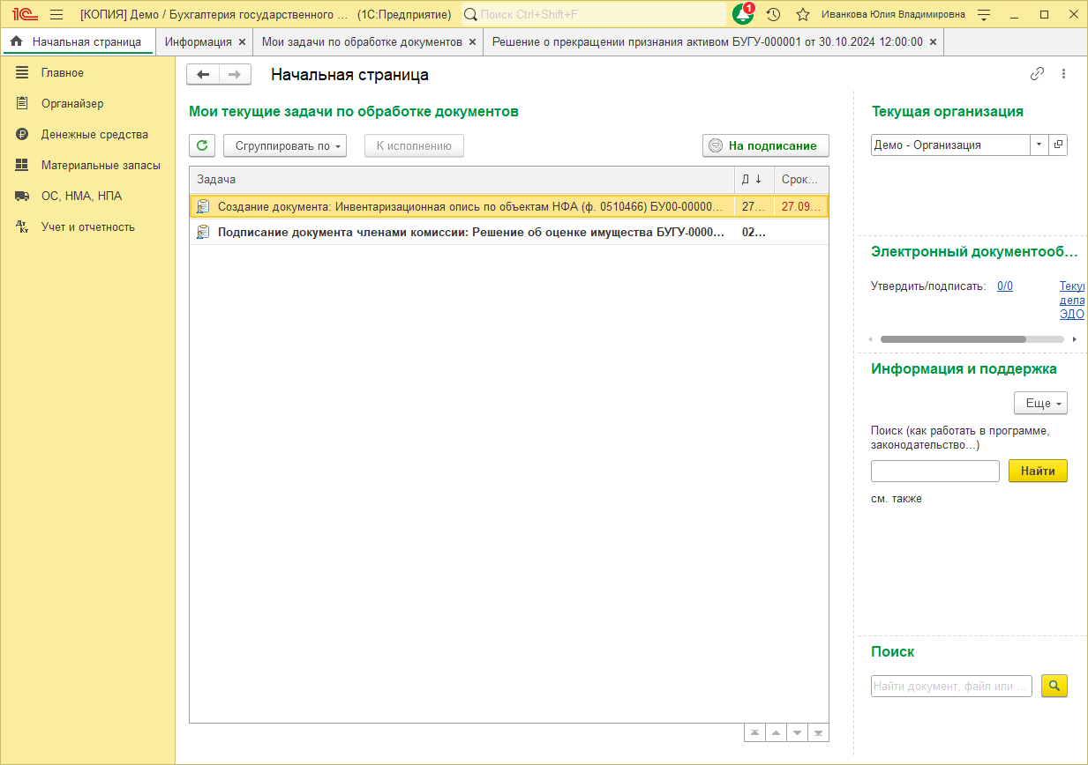
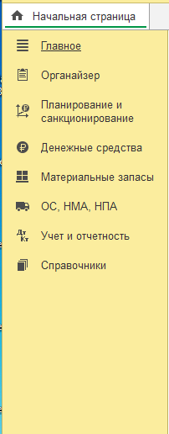

Исполнитель этапа: МОЛ
1. Добавление новой задачи.
1.1 Начальная страница: новые задачи на подпись
1.2 Отправленный на подписание документ появляется в списке текущих задач.
Открыв документ, Пользователь сможет ознакомиться с ним и подписать его.

Slide 3
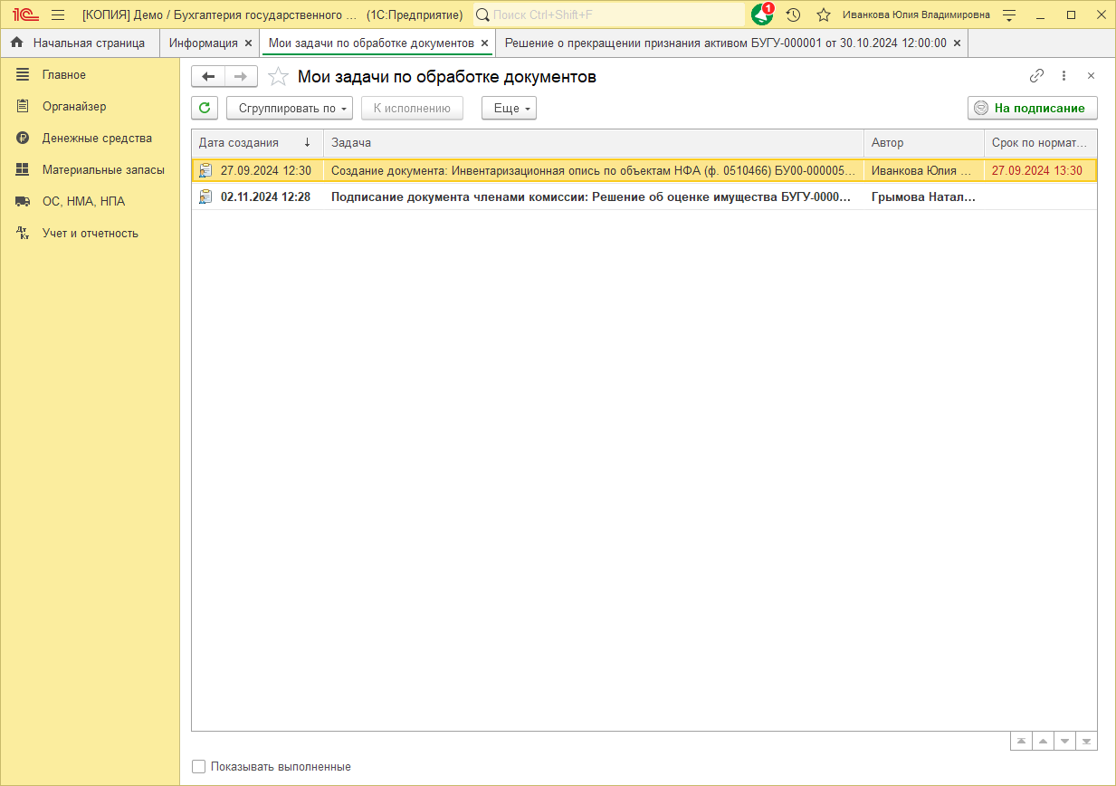
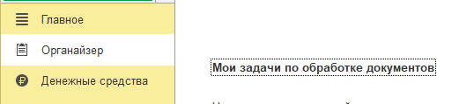
Исполнитель этапа: МОЛ
2. Добавление новой задачи.
2.1 Также, документ
можно найти в списке задач по
обработке документов в меню
Органайзера.

Slide 4
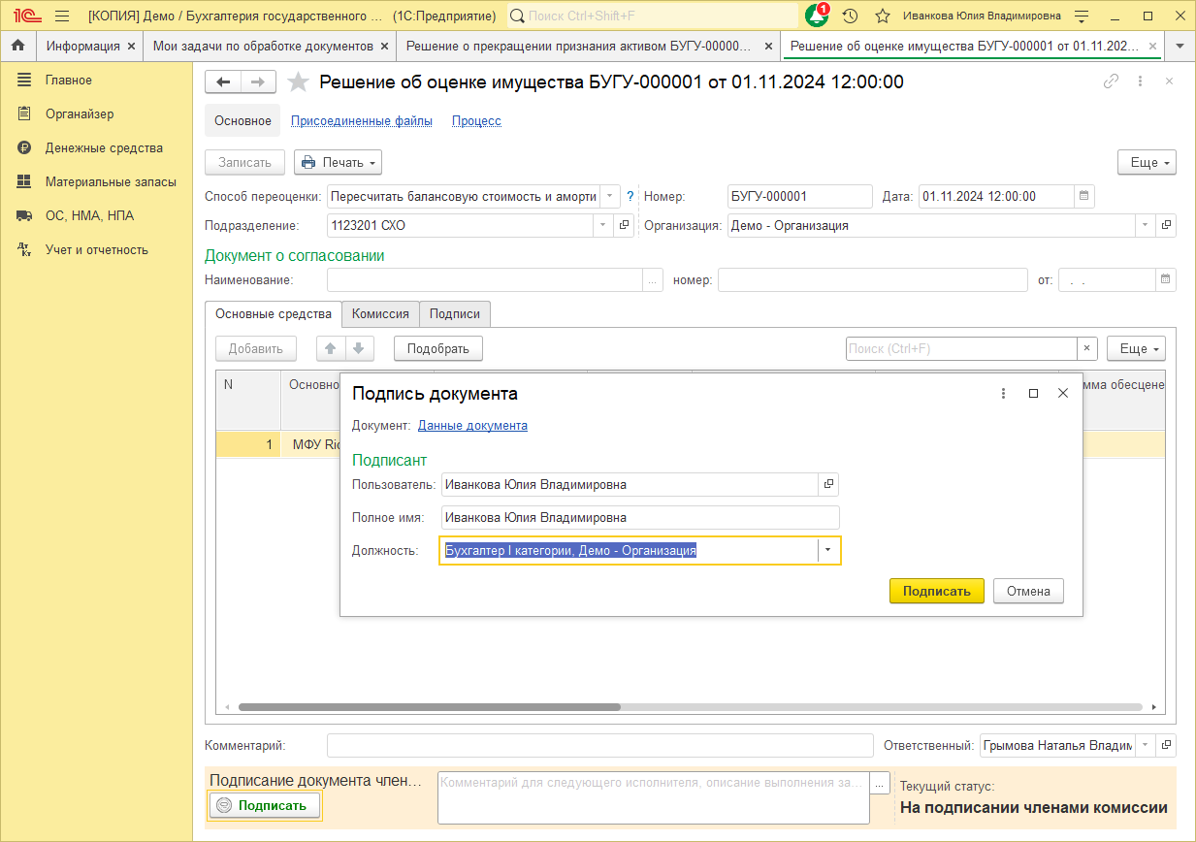
Исполнитель этапа: МОЛ
3. Подписание.
3.1 Подписание происходит в 2 этапа. Сначала вам необходимо нажать кнопку «Подписать» внизу слева, а затем ещё раз в диалоговом окне.

